Slide 1

IFOA · IFTS
N° 01
Tecnico nell'analisi e visualizzazione dei dati
APRILE 1912 / APRILE 2025
UN CASO DI STUDIO
Predire
chi
sopravvive.
Il caso Titanic come palestra di ragionamento
nel Machine Learning supervisionato.
DI ELVIRA TOMIZZI
Studentessa · IFOA Bologna · 2025

Slide 2
IFOA · IFTS — Tecnico nell'analisi e visualizzazione dei dati
02
“
Nelle prime ore del 15 aprile 1912,
il Titanic affondò dopo aver
colpito un iceberg.
Delle 2.224 persone a bordo,
solo 710 sopravvissero.
dai registri storici della White Star Line

Slide 3
IFOA · IFTS — Tecnico nell'analisi e visualizzazione dei dati
03
PREMESSA
Il codice
non è il punto.
Imparare ML non significa imparare scikit-learn.
Significa imparare a pensare con i dati. Ogni riga di codice nasconde una decisione: perché questa feature, perché questa metrica, perché questo modello. Il valore di un'analista non sta nel saper scrivere fit-predict — sta nel saper rispondere a queste domande.
E significa saperlo raccontare.
Un modello che funziona ma che non sai spiegare a chi non è tecnico è un modello che non verrà mai messo in produzione. Saper presentare il ragionamento — in azienda, in un colloquio, davanti a uno stakeholder — è importante quanto saperlo eseguire.

Slide 4
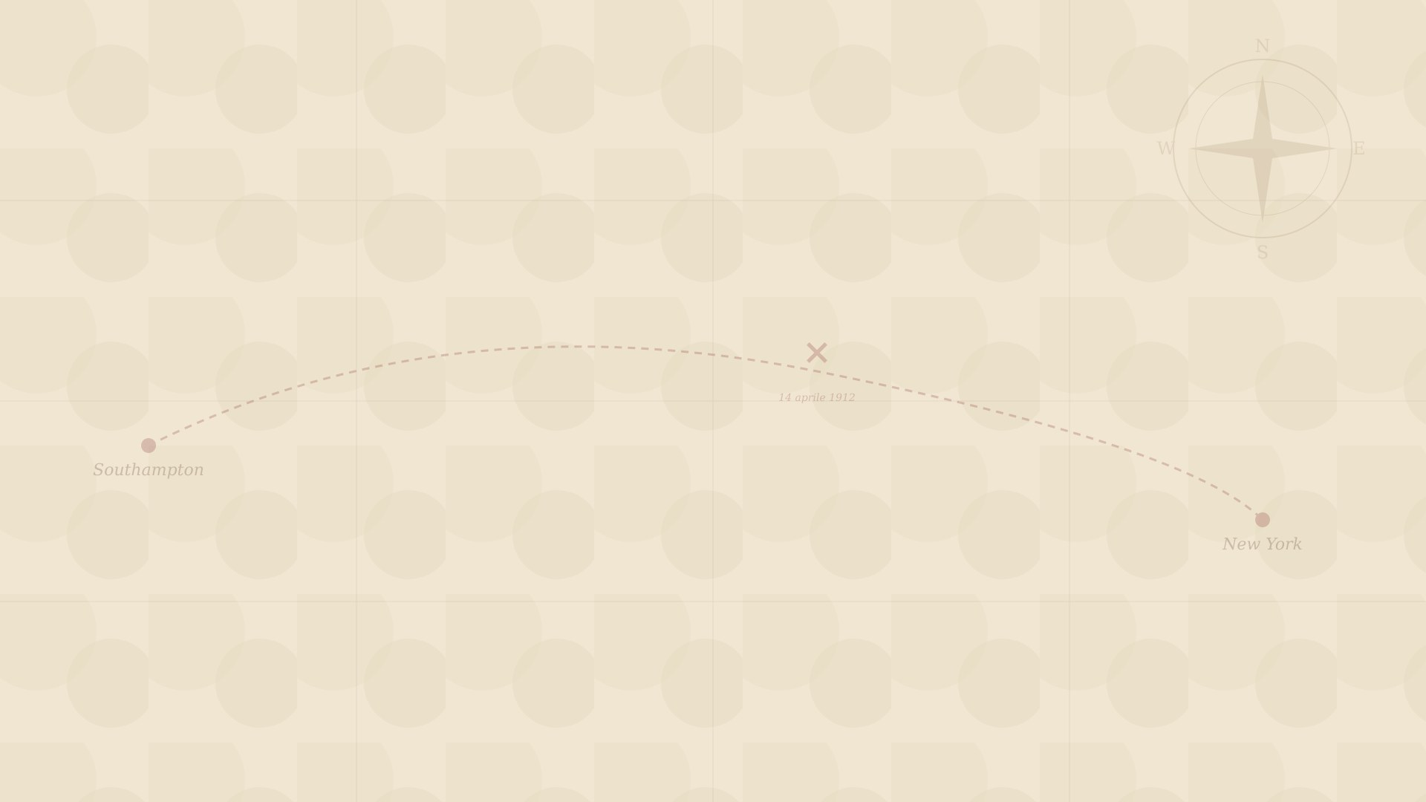
IFOA · IFTS — Tecnico nell'analisi e visualizzazione dei dati
04
IL CASO STUDIO · CAPITOLO I
Cosa raccontano
i numeri.
2.224
persone a bordo del transatlantico più grande mai costruito.
710
sopravvissuti — appena il 32%. La domanda è: chi? E perché?

Slide 5

IFOA · IFTS — Tecnico nell'analisi e visualizzazione dei dati
05
LA DOMANDA · CAPITOLO II
Date le caratteristiche
di un passeggero —
età · sesso · classe · famiglia · tariffa
possiamo prevedere
se è sopravvissuto?
classificazione binaria supervisionata

Slide 6
IFOA · IFTS — Tecnico nell'analisi e visualizzazione dei dati
06
INDICE DEL RAGIONAMENTO
Otto domande,
otto risposte.
I
Esplorazione
II
Dati mancanti
Cosa abbiamo davanti?
Cosa manca, e perché?
III
Feature engineering
IV
Train / Test split
Come parlare al modello?
Come testare onestamente?
V
Nove modelli
VI
Tuning
Quale algoritmo è meglio?
Possiamo fare meglio?
VII
Pipeline
VIII
Interpretazione
Come si mette in produzione?
Cosa abbiamo imparato?

Slide 7
IFOA · IFTS — Tecnico nell'analisi e visualizzazione dei dati
07
CAPITOLO I · ESPLORAZIONE
P
rima di costruire un modello,
devi capire i tuoi dati.
Un buon analista passa il 60% del tempo qui. Non sui modelli.
L'esplorazione (Exploratory Data Analysis) non è un passaggio da liquidare in fretta: è dove nascono le intuizioni, dove si decide cosa droppare e cosa tenere, dove si scoprono pattern che il modello poi confermerà.
le 11 colonne del dataset
survived
target
0/1
pclass
classe
1·2·3
sex
sesso
m/f
age
età
NaN
sibsp
fratelli/coniugi
int
parch
genitori/figli
int
fare
tariffa
£
embarked
porto
C·Q·S

Slide 8

IFOA · IFTS — Tecnico nell'analisi e visualizzazione dei dati
08
CAPITOLO II · DATI MANCANTI
I dati che mancano
sono come un iceberg.
Quello che vedi è solo la superficie.
Sotto c'è una struttura più grande: perché quel dato manca?
La domanda istintiva è «come lo riempio?». La domanda corretta è «come mai non c'è?». Imputare un valore senza capire la causa significa introdurre rumore — o peggio, bias sistematico.

Slide 9
IFOA · IFTS — Tecnico nell'analisi e visualizzazione dei dati
09
CAPITOLO II · UNA TASSONOMIA
Tre tipi di assenza.
la sigla che impari oggi è MCAR / MAR / MNAR — ma il punto è il ragionamento dietro.
MCAR
MAR
MNAR
manca a caso
manca per ragioni note
manca sistematicamente
Il valore manca senza relazione con altre variabili. È il caso più benigno — qualsiasi imputazione ragionevole funziona.
Il valore manca in modo correlato ad altre feature osservate. Possiamo imputare usando le altre informazioni.
Il valore manca per ragioni legate al valore stesso. Imputare introduce bias — meglio droppare la colonna.
Sul Titanic: «embarked» manca solo in 2 righe → drop.
Sul Titanic: «age» manca per ~20% → interpolazione.
Sul Titanic: «cabin» manca per il 77% → drop.

Slide 10
IFOA · IFTS — Tecnico nell'analisi e visualizzazione dei dati
10
CAPITOLO III · L'INSIGHT
«Donne e bambini
prima»
è statisticamente vero.
74%
19%
63%
delle donne
degli uomini
in prima classe
sopravvissero. Il sesso è il predittore più forte, in tutte le classi sociali.
sopravvissero. Una differenza di 55 punti percentuali rispetto alle donne.
sopravvissero, contro il 24% della terza. Le cabine erano vicine al ponte.
Questi numeri li ho trovati prima di costruire qualsiasi modello. Il modello non scopre — conferma.

Slide 11
IFOA · IFTS — Tecnico nell'analisi e visualizzazione dei dati
11
CAPITOLO IV · FEATURE ENGINEERING
Le scale ingannano
gli algoritmi.
Una feature da 0–500 dominerà sempre una da 0–8. La normalizzazione è giustizia algoritmica.
PRIMA
DOPO
scale eterogenee
StandardScaler
age
0 → 80
age
μ=0 σ=1
fare
0 → 512
fare
μ=0 σ=1
sibsp
0 → 8
sibsp
μ=0 σ=1
parch
0 → 6
parch
μ=0 σ=1

Slide 12
IFOA · IFTS — Tecnico nell'analisi e visualizzazione dei dati
12
CAPITOLO IV · ATTENZIONE
L'errore
più costoso del ML.
Si chiama data leakage. Il modello impara dai dati di test senza che tu te ne accorga.
✗ SBAGLIATO
✓ CORRETTO
scaler.fit_transform(X)
X_train, X_test = split(X)
X_train, X_test = split(X)
scaler.fit(X_train)
Lo scaler ha già visto tutto. La performance misurata è gonfiata e non riflette la realtà.
scaler.transform(X_test)
Il test è davvero non visto. La performance è quella reale, l'unica che conta in produzione.

Slide 13
IFOA · IFTS — Tecnico nell'analisi e visualizzazione dei dati
13
CAPITOLO V · MODEL COMPARISON
Nove modelli,
nove punti di vista.
Ogni algoritmo «vede» i dati in modo diverso. Non c'è un vincitore universale.
I
Decision Tree
divisione per soglie
interpretabile, veloce
II
Random Forest
ensemble di alberi
robusto, poco overfitting
III
Gradient Boosting
alberi sequenziali
alta accuratezza
IV
XGBoost
boosting + regolarizzazione
spesso state-of-the-art
V
Logistic Regression
frontiera lineare
veloce e interpretabile
VI
Naive Bayes
approccio probabilistico
buono con poco data
VII
K-Nearest Neighbors
voto dei vicini
semplice, no training
VIII
SVM (RBF)
iperpiano ottimo
potente, non lineare

Slide 14
IFOA · IFTS — Tecnico nell'analisi e visualizzazione dei dati
14
CAPITOLO VI · VALUTAZIONE
Non tutti gli errori
costano uguale.
predetto: morto
predetto: sopravv.
TN
FP
la domanda da porsi
reale: morto
Quale errore costa di più?
corretto
errore tipo I
Diagnosi medica — un FN è grave: paziente non diagnosticato.
Filtro spam — un FP è grave: email importante in spam.
Frode bancaria — dipende dal costo dell'investigazione.
FN
TP
reale: sopravv.
errore tipo II
corretto

Slide 15
IFOA · IFTS — Tecnico nell'analisi e visualizzazione dei dati
15
CAPITOLO VI · OLTRE L'ACCURACY
L'accuracy
può mentire.
Il paradosso
la soluzione
Dataset: 99% non frodi, 1% frodi.
Un modello stupido che predice sempre «non frode» raggiunge il 99% di accuracy, ma cattura zero frodi. È inutile in produzione.
ROC AUC
misura quanto bene il modello distingue le classi, indipendentemente dalla soglia scelta.
0.5
0.8
1.0
random
buono
perfetto
I modelli del Titanic raggiungono AUC ~0.85+.

Slide 16
IFOA · IFTS — Tecnico nell'analisi e visualizzazione dei dati
16
CAPITOLO VII · VALIDAZIONE
Una sola misurazione
non basta.
Lo split 70/30 dipende da quali righe finiscono nei due gruppi. È un risultato che dipende dalla fortuna.
TEST
train
train
train
train
fold 1
train
TEST
train
train
train
fold 2
train
train
TEST
train
train
fold 3
train
train
train
TEST
train
fold 4
train
train
train
train
TEST
fold 5
La media dei 5 score è la stima onesta. La deviazione standard dice se il modello è stabile.

Slide 17
IFOA · IFTS — Tecnico nell'analisi e visualizzazione dei dati
17
CAPITOLO VIII · PRODUZIONE
Dal codice
al prodotto.
Una pipeline scikit-learn non è eleganza. È sopravvivenza.
Raw data
›
Imputer
›
Encoder
›
Scaler
›
Model
›
Output
i.
Senza data leakage
ii.
Riproducibile
iii.
Deployabile
iv.
Manutenibile
ogni fit avviene solo sul training
stesso ordine, stessi parametri
salvi tutto in un .pkl con joblib
un oggetto invece di 20 step manuali

Slide 18
IFOA · IFTS — Tecnico nell'analisi e visualizzazione dei dati
18
CAPITOLO IX · INTERPRETAZIONE
Il modello ha imparato
la storia. Senza che gliela raccontassi.
sex_male
42%
il sesso pesa quasi metà del modello
fare
18%
tariffa = classe sociale = posizione cabina
age
15%
i bambini erano prioritari
pclass
12%
1ª classe vicina al ponte e alle scialuppe
sibsp
6%
famiglie numerose si separavano malvolentieri
parch
4%
viaggiare con bambini cambia le scelte
embarked_S
2%
porto d'imbarco — segnale residuo

Slide 19
IFOA · IFTS — Tecnico nell'analisi e visualizzazione dei dati
19
CAPITOLO X · APPLICAZIONI
Lo stesso schema,
ovunque.
Il Titanic è del 1912. Il metodo è del 2026.
BANKING
TELCO/SAAS
HEALTHCARE
Credit scoring
Churn prediction
Diagnosi predittiva
«Questo cliente restituirà il prestito?»
«Questo utente sta per disdire?»
«Questo paziente ha la condizione X?»
SECURITY
MARKETING
HR
Fraud detection
Conversion model
Attrition model
«Questa transazione è legittima?»
«Questo lead diventerà cliente?»
«Questo dipendente lascerà l'azienda?»

Slide 20
IFOA · IFTS — Tecnico nell'analisi e visualizzazione dei dati
20
EPILOGO
Tre cose
da portare a casa.
I.
Il dato non parla da solo.
Va interrogato. Le domande giuste vengono prima del codice — perché manca, cosa significa, cosa stiamo davvero misurando.
II.
Il modello è solo una parte.
Pulizia, encoding, scaling, validazione, interpretazione: ogni passo è una decisione. Saper fare scikit-learn non basta.
III.
Saperlo spiegare è metà del lavoro.
Un modello che funziona ma che non sai raccontare a chi non è tecnico è un modello che non verrà mai messo in produzione.
ELVIRA TOMIZZI · IFOA BOLOGNA · elv.tomizzi@gmail.com

